Slide 1
MOTÝLEK
NÁCVIK - DĚTI

Slide 2
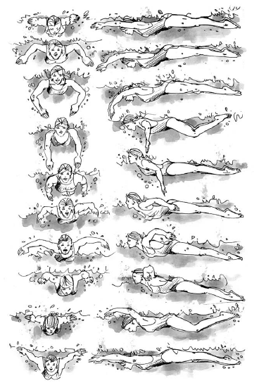
KINOGRAM

Slide 3
MOTÝLEK
po kraulu druhý nejrychlejší plavecký způsob
náročný na koordinaci a tělesnou zdatnost
motýlek alias defín (dle pravidel M)
delfín se učí obvykle až po zvládnutí ostatních plaveckých způsobů
vlnění a jeho varianty můžete učit velmi brzy, po zvládnutí splývání a K no / Z no
nutná fyzická zdatnost

Slide 4
Motýlek – poloha těla
proměnlivá, v důsledku vlnění celého trupu v průběhu záběrů horních a dolních končetin
úhel osy těla s hladinou je v přípravné fázi negativní =paže a ramena klesají v důsledku prvního kopu
v průběhu záběru a přenosu paží se ramena zvedají úhel podélné osy těla k hladině je 10 – 30 stupňů
úhel náběhu mezi podélnou osou těla a hladinou ovlivňuje rychlost plavání, účinnost práce dolních končetin
pozor na přílišný rozsah pohybu ramen a hlavy – zvětšují tvarový a vlnový odbor
ramena hezky těsně nad hladinou
činnost dolních končetin je součástí delfínového vlnění

Slide 5
Motýlek - nohy
dokonalá technika = sinusoida
pohyb vychází z kyčlí, ale je důsledkem vlnění
během vzestupné fáze paty k hladině (ne nad!)
kop směrem dolů – rychle a dynamicky
obě nohy současně, do propnutí, došvihnutí kopu nárty – nutné uvolnění v hlezenních kloubech
na jeden cyklus záběru paží náleží dva kopy
delfínové vlnění pod vodou je při správném provedení velmi rychlé – někdy se označuje jako 5. plavecký způsob
perfektní zvládnutí je velmi důležité – po startech se používá k výjezdům u všech plaveckých způsobů, dnes už i u P (1 delfínový kop)
velká konkurenční výhoda!!!
tvrdě na tom makat ☺

Slide 6
Poloha těla + nohy - nácvik
ukázka, vysvětlení
zahájení vlnění ze splývavé polohy, hlava je skloněná, vysazení a podsazení boků se silným kopem směrem dolů
krátké vzdálenosti
dlouhá delfínová vlna a frekvenční vlnění na krátkou vzdálenost
vlnění na zádech, na boku
NEJČASTĚJŠÍ CHYBY: nedostatečné vlnění, snaha vlnit hlavou a rameny, kopy od kolen dolů: přitažení pat k hýždím, pohyb vychází pouze z kyčlí: napnuté nohy, nadměrné vlnění, nohy od sebe, nohy z vody ven
NÁCVIK: lepší bez desky, protože deska fixuje ramena o vlnění je obtížnější, nácvik na suchu, ukázka, vysvětlení (funguje hlava je kormidlo a mořská panna), předvedou to starší plavci, velmi dobře funguje video, zkoušet varianty: přeháněné vlnění, pod vodou, velmi dobře funguje vlnění s pažemi u těla.

Slide 7
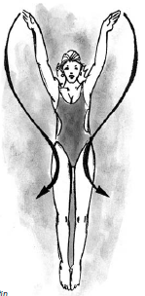
Motýlek - paže
pohyby HK jsou současné a symetrické
během jednoho pohybového cyklu vykonají záběr pod hladinou a přenos vzduchem vpřed
paže se zasouvají do vody přibližně v šíři ramen
ruce vstupují do vody mírně palcovou hranou
paže se pohybují po kruhovité dráze, vysoká poloha lokte!
pohyb paží se v průběhu zrychluje, v závěru nejvyšší rychlost
po ukončení záběru paže švihem nad hladinu a přenos vně od podélné osy těla
hlava skloněná
při přenosu záleží na uvolněnosti v ramenních kloubech
při přenosu paže uvolněné, ramena mírně z vody ven

Slide 8
Motýlek paže - nácvik
před zahájením je dobrá rozcvička na mobilizaci a protažení ramenních kloubů – motýl obvykle není do rozplavání zařazován, případně až ke konci
ukázka, komentář
nácvik na suchu
delfínové skoky
vlnění + jedna paže
krátké úseky, kdy zabírají pouze paže (je to náročné cvičení)
krátké úseky M správnou souhrou (2-3 záběry a postupně přidávat)
ploutve nácvik hodně usnadňují, jen pozor na správnou souhru
NEJČASTĚJŠÍ CHYBY: pokrčené paže na vstupu do vody, záběrový pohyb je veden příliš stranou, chybí vysoký loket, nedotažení záběru do konce, nesprávný rytmus pohybu, úsilí paží při záběru se nestupňuje – na konci záběru se paže u boků zaseknout a nevyšvihnou se nad hladinu
NÁCVIK: dobíhačka - různé polohy paží Biondiho cvičení (není úplně pro začátečníky, ale jeho první fáze je výborná na nácvik záběru paží s vyšvihnutím z vody), Mpaže + K no (nikdy neučím s P no), samotné paže jsou obtížné, lepší plavat a pracovat na celé souhře.

Slide 9
Motýlek – dýchání a souhra
pro vdech se hlava mírně zaklání (někdy uklání)
provádí se v závěru záběru paží a na počátku přenosu HK
po vdechu se hlava sklání a paže se přenášejí až přes skloněnou hlavu!
v okamžiku zasouvání paží do vody – první kop
druhý kop začíná ke konci záběrové fáze a je ukončen ve fázi vytažení
nádechy celkovou souhru brzdí, je výhodnější dýchat na co nejméně 2-3 záběr
NEJČASTĚJŠÍ CHYBY: přenos paží přes hlavu v záklonu, sklonění hlavy až po vstupu paží do vody, jednoúderová souhra, rozložená souhra, současný pohyb kotníků a ramen
NÁCVIK: viz předchozí cvičení, krátké úsek souhrou, nácvik na suchu, video ukázka

Slide 10
Delfínové vlnění - JEDNA Z NEJDŮLEŽITĚJŠÍCH PLAVECKÝCH DOVEDNOSTÍ
je velmi výhodné trénovat i výjezdy, tedy to, aby se plavec naučil trefit okamžik, kdy přestává vlnit a začíná plavat souhru
dobře zvládnutá technika vlnění poskytuje velkou konkurenční výhodu
důležitý je streamline – je třeba velice dbát správného provedení

Slide 11
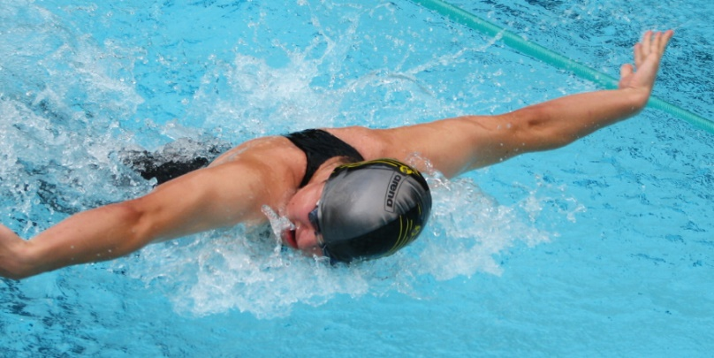
Tips&Tricks
Co se mi osvědčilo v praxi:
učit M rovnou ve správné souhře, zabere to více času, ale výsledek stojí za to
plavání samotných paží je pro pokročilé plavce
vlnit, vlnit, vlnit (raději vlním bez desky paže ve vzpažení ve streamlinu; když dítě vlní i pažemi, přidávám piškot na podélno – nikdy nevlním s velkou deskou)
na správné načasování kopů se mi celkem osvědčilo plavání M jednou paží, druhá paže je v připažení
vdechy jsou vpřed, vysunutím brady (brada courá po hladině), nezvedám se z vody
některým plavcům, více vyhovuje nádech do boku, podobně jako u kraulu. Je třeba to pozorovat, vysledovat, ale pokud to plavci vyhovuje a plave plynuleji, nic proti (občas to některí zkouší z frajeřiny, tak ať si to vyzkouší a pak to zatrhněte)

